Slide 1


艺朝艺夕
第一周项目展示
小组：Mars456
汇报人：李浩
2020 ©ypppt!
www.ypppt.com
1

Slide 2
CONTENTS
1
2
3
4
项目介绍与需求分析
思维导图与用户故事
调研选型
统一开发环境
2020 ©ypppt!
www.ypppt.com
2

Slide 3


01
项目介绍
艺朝艺夕项目
2020 ©ypppt!
www.ypppt.com
3

Slide 4
项目介绍
本项目为艺朝艺夕仓储管理系统
⽤户：艺朝艺夕员⼯
目的：将课程所需材料的采购、⼊库、出库等操作数字化
数字化管理并维护各类基础数据，如库存、供应商、⽆聊类别维护
通过算法优化各教育中⼼物料物流管理
使采购、仓库操作与物流更加透明
2020 ©ypppt!
www.ypppt.com
4

Slide 5
数字化管理并维护各类基础数据，入库存、供应商、物料类别维护
服务背景
将课程所需材料的采购、入库、出库等操作数字化
Ut wisi enim ad minim veniam, quis nostrud exerci tation ullamcorper nibh
通过算法优化各教育中心物料物流管理
Ut wisi enim ad minim veniam, quis nostrud exerci tation ullamcorper nibh
使采购、仓库操作与物流更透明
Learn More
2020 ©ypppt!
www.ypppt.com
5

Slide 6
项目要求
PC端
60%
PC端可以进行主要仓储管理，包括复杂信息的录入和修改
任务量
小程序
40%
小程序端辅助进行简单的信息管理，也方便老师对材料的申请、领取和确认
任务量

Slide 7
02
思维导图与用户故事
2020 ©ypppt!
www.ypppt.com
7

Slide 8
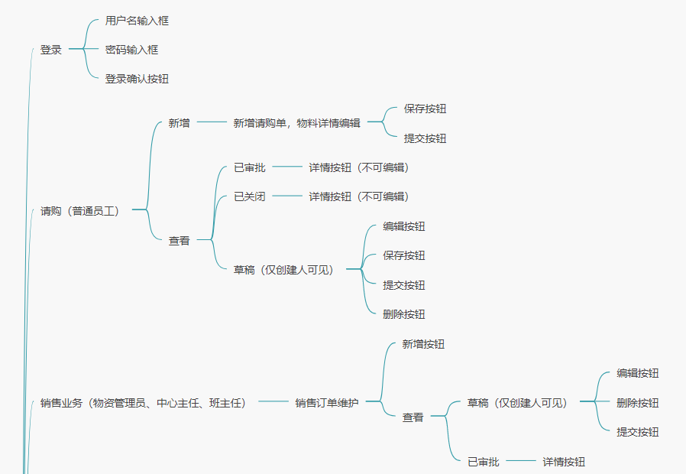
功能需求-PC端-登录功能、请购功能和销售业务
www.yourwebsite.com
8

Slide 9
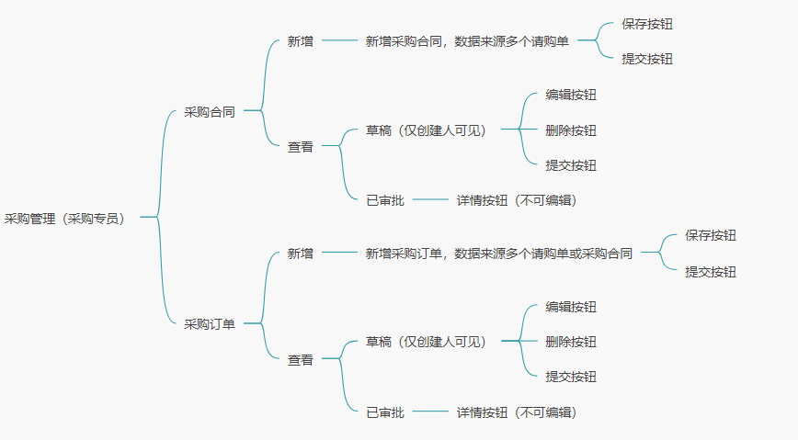
功能需求-PC端-采购管理
www.yourwebsite.com
9

Slide 10
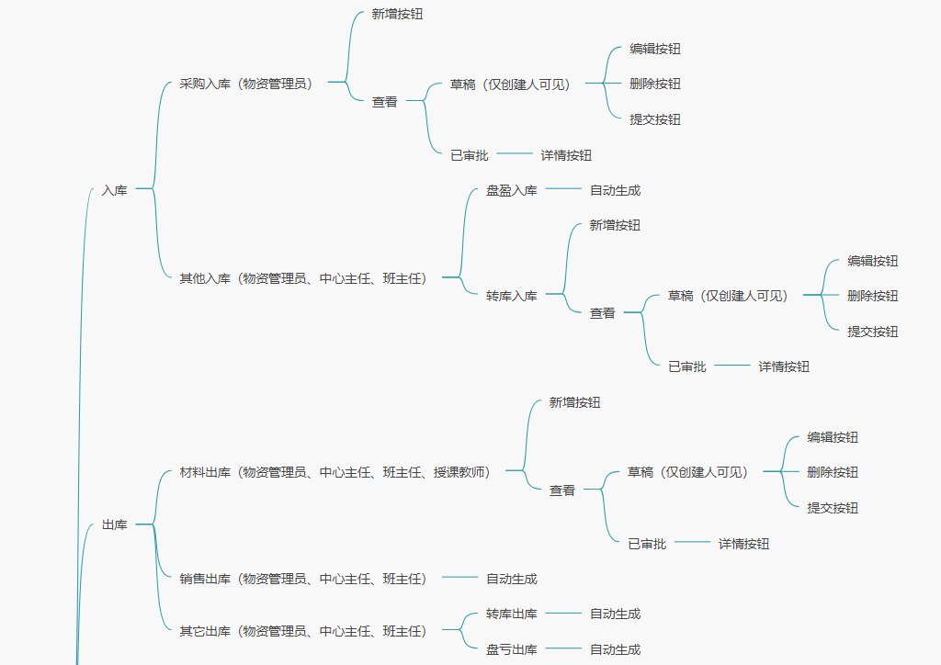
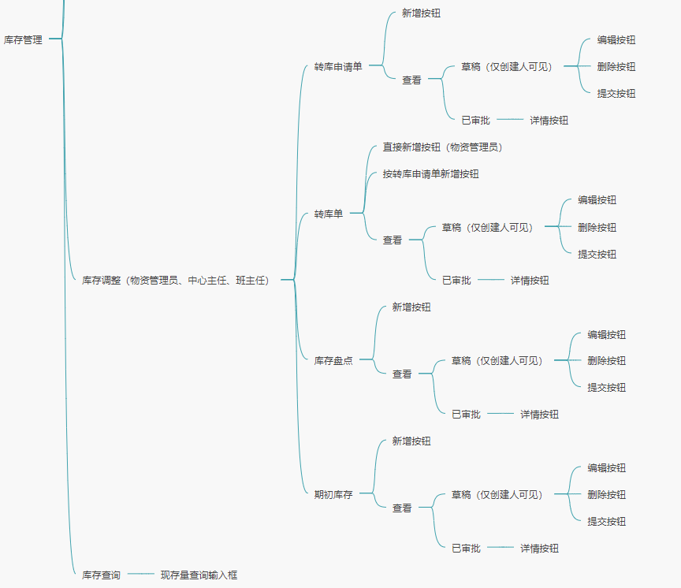
功能需求-PC端-库存管理
www.yourwebsite.com
10

Slide 11
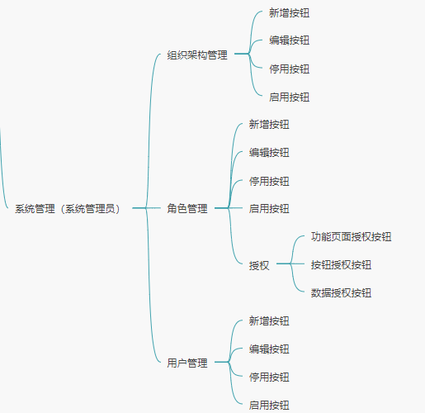
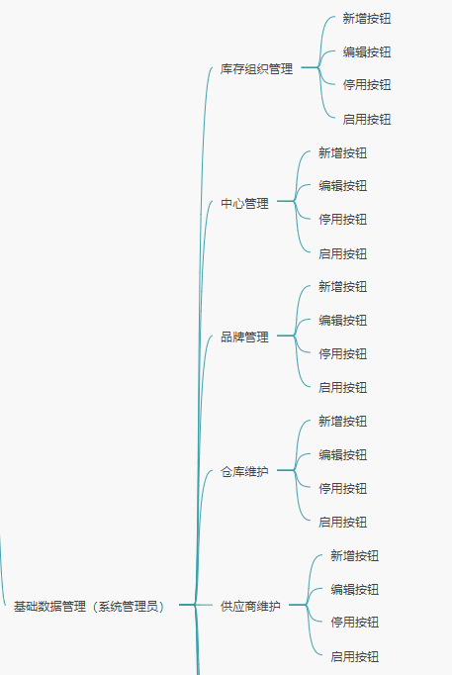
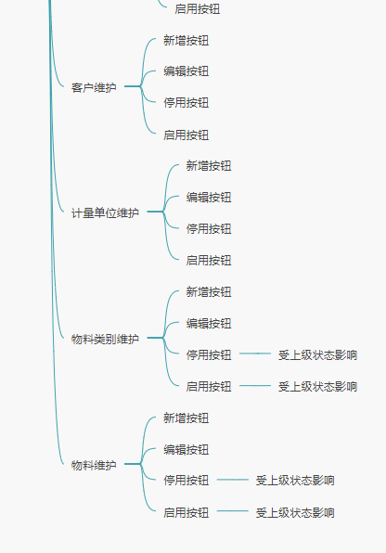
功能需求-PC端-系统管理
www.yourwebsite.com
11

Slide 12
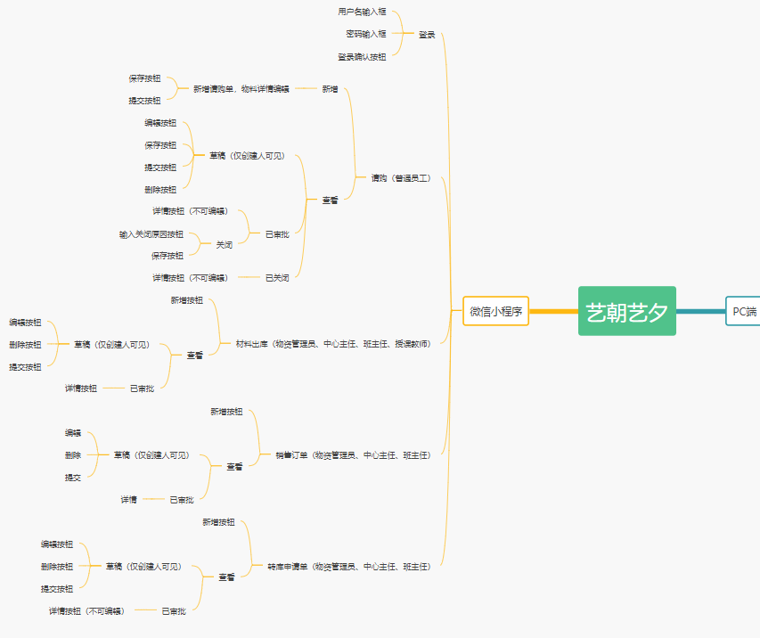
功能需求-小程序端
12

Slide 13
用户故事（主要）
采购专员通过填写的方式创建采购合同
采购专员通过按请购单的方式创建采购订单
采购专员通过点击的方式保存创建采购合同
1.导航栏上显示采购合同按钮
2.采购专员点击采购合同按钮
3.采购管理/采购合同页面上显示新建按钮
4.采购专员点击新建按钮
5.系统跳转采购合同维护界面
6.采购专员填写采购合同的信息，点击保存按钮
7.系统保存创建合同信息为草稿
8.采购专员点击请购单按钮
9.界面上显示请购单信息表
10.采购专员勾选完成请购信息表中物料，点击保存
11.系统保存物料明细
12.系统跳转到采购合同维护页面
13.采购专员点击付款协议新增按钮
14.页面上多显示一行输入框
15.采购专员在输入框中输入付款协议信息
16.采购专员点击上传按钮提交附件
17.采购专员点击采购合同维护页面中的提交按钮
18.系统保存创建采购合同信息
19.跳转到采购管理/采购合同页面，显示已审批
1.导航栏上显示采购订单按钮
2.采购专员点击采购订单按钮
3.页面显示按请购单按钮和按采购合同按钮
4.采购专员点击按请购单按钮
5.界面显示选择请购单
6.采购员勾选物料信息，点击确认按钮
7.页面跳转到采购订单维护页面
8.采购专员填写采购订单输入框，点击提交按钮
9.系统显示生成订单信息并跳转到采购管理/采购订单页面
1.采购专员点击采购合同维护页面中的保存按钮
2.系统保存创建采购合同订单为草稿
3.跳转到采购管理/采购合同页面，显示草稿
采购专员编辑采购订单
1.采购专员点击采购订单按钮
2.系统跳转到采购管理/采购订单页面
3.采购专员点击订单的编辑按钮
4.页面跳转到采购订单维护页面
5.采购专员填写采购订单输入框，点击提交按钮
6.系统跳转到采购管理/采购订单页面并显示生成订单信息，显示已审批
2020 ©ypppt!
www.ypppt.com
13

Slide 14
用户故事（主要）
采购专员保存采购订单
采购专员编辑采购合同
采购专员通过按采购合同的方式创建采购订单
1.采购专员进入采购订单维护的页面，点击提交按钮旁边的保存按钮
2.系统保存采购订单为草稿，跳转到采购管理/采购订单页面
1.采购专员点击采购订单按钮
2.系统跳转到采购管理/采购合同页面
3.采购专员点击合同的编辑按钮
4.页面跳转到采购合同维护页面
5.采购专员点击请购单按钮
6.界面上显示请购单信息表
7.采购专员勾选完成请购信息表中物料，点击保存
8.系统保存物料明细
9.系统跳转到采购合同维护页面
10.采购专员点击付款协议新增按钮
11.页面上多显示一行输入框
12.采购专员在输入框中输入付款协议信息
13.采购专员点击上传按钮提交附件
14.采购专员点击采购合同维护页面中的提交按钮
15.系统保存创建采购合同信息
16.跳转到采购管理/采购合同页面，显示已审批
1.导航栏上显示采购订单按钮
2.采购专员点击采购合同按钮
3.页面显示按请购单按钮和按采购合同按钮
4.采购专员点击按采购合同按钮
5.页面跳转到选择采购合同
6.采购员勾选合同，点击确认按钮
7.页面跳转到采购订单维护页面
8.采购专员填写采购订单输入框，点击提交按钮
9.系统跳转到采购管理/采购订单页面并显示生成订单信息，显示已审批
2020 ©ypppt!
www.ypppt.com
14

Slide 15
用户故事（主要）
采购入库——新建
采购入库——搜索
1.物资管理员点击采购入库按钮
2.进入采购入库界面
3.物资管理员点击新建按钮
4.进入新建入库单界面
5.物资管理员填写入库单
6.物资管理员点击提交或确定按钮
7.界面转回入库界面并显示已审批或草稿
1.物资管理员点击采购入库按钮
2.进入采购入库界面
3.物资管理员点击查看按钮
4.进入入库单查看界面
5.物资管理员在搜索框类输入搜索字
6.物资管理员点击收索按钮
7进入搜索界面
8.物资管理员点击勾选框进行勾选
9.物资管理员点击确定按钮
10.界面返回入库界面并显示勾选项
采购入库——编辑
1.物资管理员点击采购入库按钮
2.进入采购入库界面
3.物资管理员点击查看按钮
4.进入入库单查看界面
5.物资管理员选择入库单草稿
6.物资管理员点击编辑按钮
7.进入编辑入库单界面
8.物资管理员点击提交或确定按钮
9.界面转回入库界面并显示已审批或草稿
2020 ©ypppt!
www.ypppt.com
15

Slide 16
用户故事（主要）
进入转库单界面
进入转库申请单界面
1.在库存调整界面中，显示转库单按钮
2.物资管理员/中心主任/班主任点击转库申请按钮
3.进入转库单请界面，显示转库单请列表和新增按钮
1.在库存调整界面中，显示转库申请按钮
2.物资管理员/中心主任/班主任点击转库申请按钮
3.进入转库申请界面，显示转库申请列表和新增按钮
新增转库单
新增转库申请单
1.物资管理员/中心主任/班主任进入转库单页面，显示转库单列表和新增按钮
2.物资管理员/中心主任/班主任点击新增按钮
3.显示新增页面，直接新增/从转库申请单新增按钮
4.物资管理员/中心主任/班主任点击直接新增/从转库申请单新增按钮
5.页面上显示信息输入框
6.物资管理员/中心主任/班主任在输入框里输入新增的信息
7.信息输入框显示新增的信息
8.物资管理员/中心主任/班主任点击保存按钮
9.页面显示保存完成，转库单表里显示新增的信息
10如果物资管理员/中心主任/班主任点击提交按钮，提交后转库单状态变为已审批
1.物资管理员/中心主任/班主任进入转库申请单页面，显示转库申请单列表和新增按钮
2.物资管理员/中心主任/班主任点击新增按钮
3.显示新增页面
4.页面上显示信息输入框
5.物资管理员/中心主任/班主任在输入框里输入新增的信息
6.信息输入框显示新增的信息
7.物资管理员/中心主任/班主任点击保存按钮
8.页面显示保存完成，转库申请单表里显示新增的信息
9.如果物资管理员/中心主任/班主任点击提交按钮，提交后转库申请单状态变为已审批
2020 ©ypppt!
www.ypppt.com
16

Slide 17
用户故事（主要）
材料出库——新建
进入库存盘点界面
1.物资管理员点击材料出库按钮
2.进入材料出库界面
3.物资管理员点击新建按钮
4.进入新建出库单界面
5.物资管理员填写出库单
6.物资管理员点击提交或确定按钮
7.界面转回入库界面并显示已审批或草稿（销售出库与其他出库自动生成）
1.在库存调整界面中，显示库存盘点按钮
2.物资管理员/中心主任/班主任点击转库申请按钮
3.进入库存盘点界面，显示库存盘点单列表和新增按钮
编辑存盘点单
1.存盘点单页面显示存盘点单列表
2.页面显示每一条目都有相应的编辑、删除、提交功能快捷方式
3.物资管理员/中心主任/班主任点击编辑进入详情编辑页面
4.页面上显示存盘点单信息输入框
5.物资管理员/中心主任/班主任在输入框里输入修改后的信息
6.信息输入框显示修改后的信息
7.物资管理员/中心主任/班主任点击完成按钮
8.页面显示编辑完成，存盘点单列表里显示修改后的信息
材料出库——删除
1.物资管理员点击材料出库按钮
2.进入材料出库界面
3.物资管理员点击查看按钮
4.进入出库单查看界面
5.物资管理员选择出库单并点击点击删除按钮
6.界面上出库单被删除
2020 ©ypppt!
www.ypppt.com
17

Slide 18
用户故事
系统管理——进入组织架构管理
组织架构管理——编辑部门/中心
1.主页面上显示系统管理按钮
2.系统管理员点击系统管理按钮
3.页面上显示组织架构管理按钮
4.系统管理员点击组织架构管理按钮
5.页面跳转到组织架构管理界面，显示组织架构信息表
1.组织架构管理界面显示组织架构信息表
2.系统管理员点击需要编辑的信息的编辑按钮
3.页面上显示部门信息输入框
4.系统管理员在输入框里输入修改后的信息
5.信息输入框显示修改后的信息
6系统管理员点击完成按钮
7.页面显示编辑完成，组织架构表里显示修改后的信息
组织架构管理——新增部门/中心
1.组织架构管理界面显示新增按钮
2.系统管理员点击新增按钮
3.页面上显示部门信息输入框
4.系统管理员在输入框里输入新增信息
5.信息输入框显示新增信息
6.系统管理员点击完成按钮
7.页面显示新增完成，组织架构表里显示新增的信息
组织架构管理——停用部门/中心
1.组织架构管理界面显示组织架构信息表
2.系统管理员点击需要停用的信息的停用按钮
3.组织架构表里显示停用状态
2020 ©ypppt!
www.ypppt.com
18

Slide 19
用户故事（主要）
系统管理——进入角色管理
角色管理——编辑角色
1.主页面上显示系统管理按钮
2.系统管理员点击系统管理按钮
3.页面上显示角色管理按钮
4.系统管理员点击角色管理按钮
5.页面跳转到角色管理界面，显示角色信息表
1.角色管理界面显示角色信息表
2.系统管理员点击需要编辑的信息的编辑按钮
3.页面上显示部门信息输入框
4.系统管理员在输入框里输入修改后的信息
5.信息输入框显示修改后的信息
6系统管理员点击完成按钮
7.页面显示编辑完成，角色表里显示修改后的信息
角色管理——新增角色
1.角色管理界面显示新增按钮
2.系统管理员点击新增按钮
3.页面上显示角色信息输入框
4.系统管理员在输入框里输入新增信息
5.信息输入框显示新增信息
6.系统管理员点击完成按钮
7.页面显示新增完成，角色表里显示新增的信息
角色管理——启用角色
1.角色管理界面显示角色信息表
2.系统管理员点击需要启用的信息的启用按钮
3.角色表里显示启用状态
2020 ©ypppt!
www.ypppt.com
19

Slide 20
用户故事（主要）
基础数据管理——进入xx管理
xx管理——编辑xx
1.主页面上显示xx管理按钮
2.系统管理员点击基础数据管理按钮
3.页面上显示xx管理按钮
4.系统管理员点击xx管理按钮
5.页面跳转到xx管理界面，显示xx信息表
1.xx管理界面显示xx信息表
2.系统管理员点击需要编辑的信息的编辑按钮
3.页面上显示部门信息输入框
4.系统管理员在输入框里输入修改后的信息
5.信息输入框显示修改后的信息
6.系统管理员点击完成按钮
7.页面显示编辑完成，xx表里显示修改后的信息
xx管理——新增xx
1.xx管理界面显示新增按钮
2.系统管理员点击新增按钮
3.页面上显示角色信息输入框
4.系统管理员在输入框里输入新增信息
5.信息输入框显示新增信息
6.系统管理员点击完成按钮
7.页面显示新增完成，xx表里显示新增的信息
xx管理——停用xx
1.xx管理界面显示xx信息表
2.系统管理员点击需要停用的信息的停用按钮
3.xx表里显示停用状态（物料类别管理、物料管理的下级也显示停用状态）
2020 ©ypppt!
20
www.ypppt.com

Slide 21
03
YOUR TEXT GOES HERE
调研与选型
2020 ©ypppt!
www.ypppt.com
21

Slide 22
前端选型
编程语言
前端框架
前端包管理
Vue
JavaScript、HTML
Npm
Angular
React
vue是一款友好的、多用途且高性能的JavaScript框架，它能够帮助你创建可维护性和可测试性项目的代码库，vue是渐进式的JavaScript框架，也就是说如果你已经有一个现成的服务端应用你可以将vue作为该应用的一部分嵌入其中，带来更加丰富的交互体验或者如果你希望将更多的业务逻辑放到前端来实现那么vue的核心库机器生态系统也可以满足你的各式需求。且组员们对vue更为熟悉，于是选择vue。
2020 ©ypppt!
www.ypppt.com
22

Slide 23
前端选型
前端组件库
测试框架
Element-Ui√
Ant Designer
mocha
Jest√
mocha是JavaScript的一种单元测试框架，既可以在浏览器环境下运行，也可以在Node.js环境下运行。使用mocha，我们就只需要专注于编写单元测试本身，然后，让mocha去自动运行所有的测试，并给出测试结果。
Element-UI是饿了么前端团队推出的一款基于Vue.js 2.0 的桌面端UI框架，手机端有对应框架是 Mint UI，在后面小程序开发的时候也可以使用
这也是一个提供ui设计的网站，里面包含了很多ui设计的组件库，也包含了网页端和移动端组件，相比于element-ui更加丰富。
Jest 是 Facebook 开源的一款 JS 单元测试框架，基于 Jasmine 至今已经做了大量修改添加了很多特性。
2020 ©ypppt!
www.ypppt.com
23

Slide 24
后端选型
Django
Rest Framework
minianaconda
Django单元测试
Python
Python 的设计具有很强的可读性，相比其他语言经常使用英文关键字，其他语言的一些标点符号，它具有比其他语言更有特色语法结构。
conda：(conda的一个精简版)包管理，是Python的一个包管理工具，相比于pip，conda可以管理更多的环境，可以针对每一个项目进行不同的包管理
Django REST framework 是一套基于Django框架编写RESTful风格API的组件。相比于Django，Django REST framework 支持Serializers（序列化）、Authentication（身份认证）、ViewSet and Routers（视图集和路由）。
Django支持Python的unittest，且Django 框架自带了单元测试工具
24

Slide 25
前后端参数传递框架
Ajax
Axios√
Fetch
axios 特点：
1)从浏览器中创建 XMLHttpRequests
2)从 node.js 创建 http 请求
3)支持 Promise API
4)拦截请求和响应 （就是有interceptor）
5)转换请求数据和响应数据
6)取消请求
7)自动转换 JSON 数据
8)客户端支持防御 XSRF
Ajax全称为“Asynchronous JavaScript and XML”（异步JavaScript和XML），是一种创建交互式网页应用的网页开发技术，通过在后台与服务器进行少量数据交换，AJAX 可以使网页实现异步更新。这意味着可以在不重新加载整个网页的情况下，对网页的某部分进行更新。
Fetch 号称是 Ajax的替代品，是在 ES6 出现的，使用了ES6 中的 promise 对象。Fetch 是基于 promise 设计的。Fetch 的代码结构比起 Ajax 简单多了，参数有点像 JQuery Ajax。
25

Slide 26
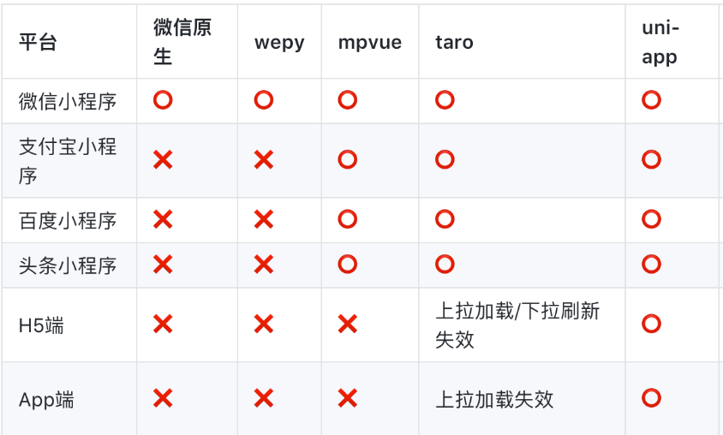
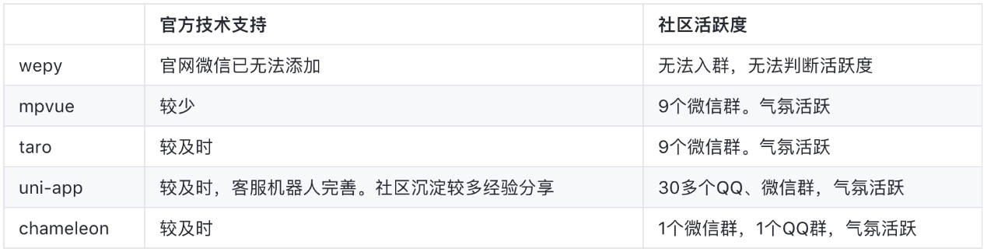
小程序前端框架
mpvue
uni-app
VS
美团团队开源的一款使用 Vue.js 开发微信小程序的前端框架。使用此框架，开发者将得到完整Vue.js 开发体验，同时为 H5 和小程序提供了代码复用的能力。mpvue在发布后的几天间获得2.7k的star,上升速度飞起,截至目前为止已经有13.7k的star。
uni-app是一个使用 Vue.js 开发所有前端应用的框架，开发者编写一套代码，可发布到iOS、Android、H5、以及各种小程序等多个平台。uni-app已经是业内最风靡的应用框架，支撑着6亿手机用户的庞大生态。

Slide 27
开发规范
04
www.ypppt.com
27

Slide 28
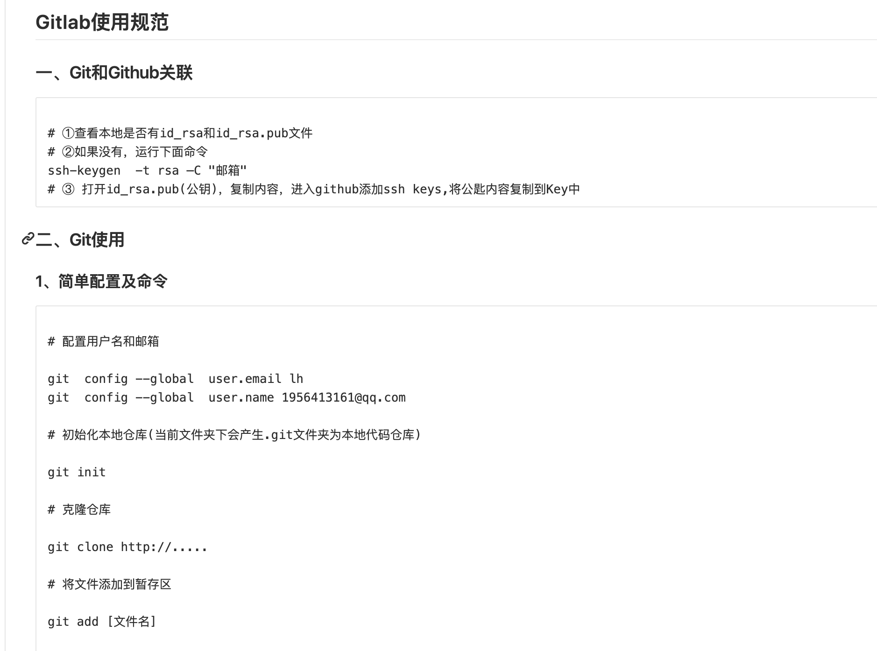
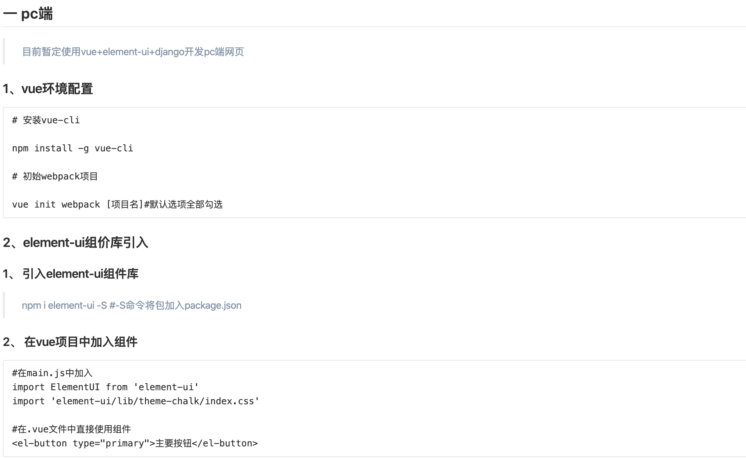
Git规范
环境规范
我们在项目中制定了Git的使用规范，方便大家合理的使用Git和Gitlab
我们提前配置好了我们pc端和小程序端的开发环境并记录下来，然后上传到gitlab上便于大家配置的统一

Slide 29
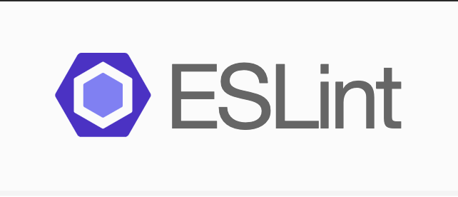
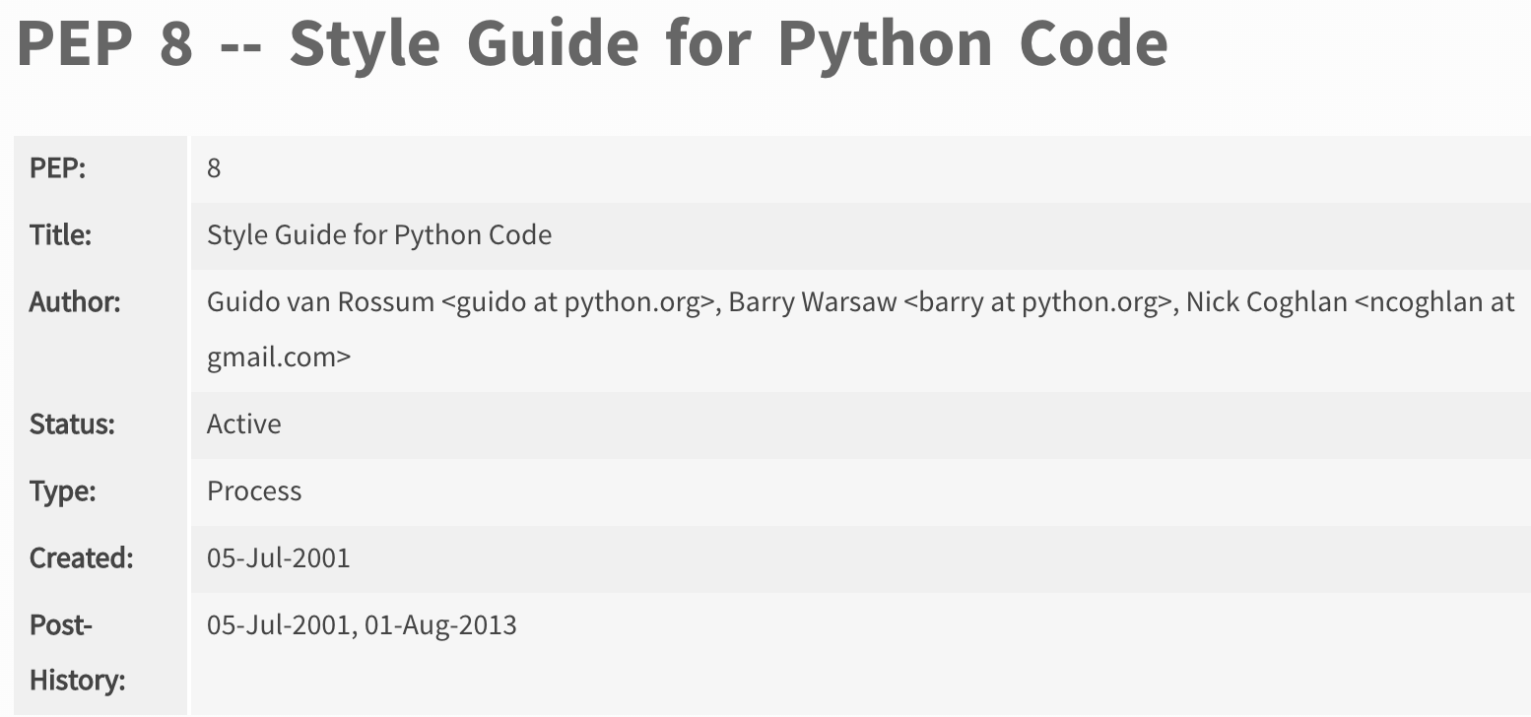
前端代码规范
后端代码规范
前端开发创建项目中我们都默认使用Eslint进行代码规范检查
后台使用Django开发时，默认使用PEP8的python代码风格检查工具

Slide 30
THANKYOU
30

